Slide 1
Sistemas Operativos
Cursada 2024
Comisión S21 y S22

Slide 2
Estructura de los S.O.
Componentes del Sistema
Administración de Procesos
Administración de la RAM
Administración del sistema de E/S
Administración del almacenamiento secundario
Operación en Red
Sistema de Protección
Sistema de Interprete de comando

Slide 3
Servicios del S.O.
Habíamos definido al principio un S.O.
Dijimos que era un proveedor de Servicios
Administra el HW
Facilita el uso de los programas de usuario
Todas estas facilidades es a través de lo que llamamos
Servicios
Seria un proveedor de servicio

Slide 4
Servicios del S.O.
Ejecución de Programas
Como nos comunicamos (Interfaz)
Operaciones de E/S
Manipulación del Sistema de Archivos
Comunicaciones
Detección de Errores
Asignación de Recursos
Contabilidad
Protección y Seguridad

Slide 5
Ejecucion
El S.O. debe poder cargar un programa
Generar un proceso
Ese proceso necesita recursos
Debe poder terminar ese proceso
Nuevo
Fin
Listo
Exec
Espera

Slide 6
Interfaz
Texto (CLI = Command Line Interface)
Unix/Linux (sh, bash, csh, rsh, etc.)
Microsoft (command.com, cmd, power shell)
Equipos de comunicaciones (Usan CLI)
Gráfica (GUI = Graphical User Interface)
Nació en la década del ‘70 (Empresa Xerox)
Potenciado por Steven Jobs (Macintosh)
Linux ( principales GUI como Gnome y KDE, variante mate )
Microsoft (con su propia interfaz para Windows)

Slide 7
Operaciones E/S
Traer datos del disco rígido
Hacer una operacion sobre la red.
El usuario no puede controlar el dispositivo
Gravar datos en una cinta
Manipulación del Sistema de Archivos
Crear un archivo
Borrar un Archivo
Crear un directorio

Slide 8
Comunicación
Necesita intercambiar información con otro proceso
Procesos que están en el misma computadora
Procesos que están en distintos sistemas
Pasaje de mensaje
Memoria compartida
Detección de Errores
El S.O. debe estar preparado ante un eventual error
Al leer un dispositivo
Ante una operación que realiza la CPU

Slide 9
Asignación de Recursos
En un Sistema con Multiprogramación
Asignar CPU a los procesos
El S.O. tiene rutinas de planificación
Asigna tiempos a los Procesos
Asignar cualquier dispositivo periférico
Contabilidad
El S.O. lleva un registro de uso de CPU
Uso de Sistema de cómputos en general
Estos registros pueden ser usados para fines comerciales

Slide 10
Protección
Proteger los datos
Proteger la memoria
En un sistema donde los procesos se ejecutan en forma concurrente, que no interfieran procesos de otros usuarios o del propio sistema
Se definen usuarios y contraseñas
Se determinan permisos (por ejemplo a los directorios o archivos)

Slide 11
Llamadas al Sistema
Son las interfaces entre el programa del usuario y el S.O.
Es lo que comúnmente llamamos
System Calls
Programadas en lenguaje ensamblador
Programadas en C, C++, etc.
En Windows las llamamos API (Interfaz del programador de Aplicaciones)

Slide 12
Llamadas al Sistema
Se pueden agrupar en 5 categorías:
Control de Procesos
MSDOS (exec, endup, etc) UNIX (fork, exit, etc)
Proceso B
Memoria Libre
Proceso C
Shell
Proceso A
Kernel
Memoria Libre
Command.com
Kernel
Memoria Libre
Proceso
Command.com
Kernel

Slide 13
Llamadas al Sistema
Manipulación de Archivos
create
delete
read
write
etc

Slide 14
Llamadas al Sistema
Manipulación de los dispositivos de E/S
request (al dispositivo)
release
open
close
Linux (mediante nombre archivo)

Slide 15
Llamadas al Sistema
Mantenimiento de Información
Hace referencia preferentemente a la transferencia de información entre el programa de usuario y el S.O.
date
time
uname
free

Slide 16
Llamadas al Sistema
Comunicaciones (Dos modelos comunes)
Pasaje de mensajes(get hostid, get processid)
Proceso A
Proceso B
Memoria Libre
Kernel
M
M
M

Slide 17
Llamadas al Sistema
Comunicaciones (Dos modelos comunes)
Memoria compartida (map memory)
Proceso A
Memoria compartida
Proceso B
Memoria Libre
Kernel
M

Slide 18
Modo Dual
Para asegurar la protección de SO
Hay dos modos de ejecucion:
Modo Supervisor (Kernel, Monitor)
Modo usuario
Para llevar a cabo esto:
Se agrega un bit de modo al HW
Bit= 0 estamos en modo Supervisor
Bit= 1 estamos en modo Usuario

Slide 19
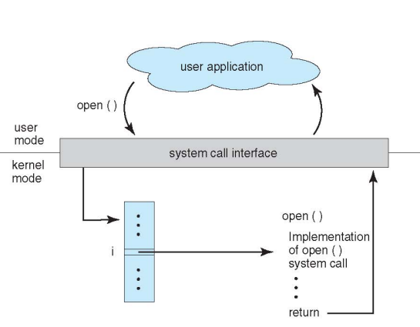
Modo Dual
Para asegurar la protección de SO

Slide 20
Fin clase

